Slide 1





AI 기반 웹 서비스 응용 SW 개발자 양성과정
Hello, Seoul
1조 : 선우성웅, 김도현, 신동훈, 정수현, 최남이

Slide 2
팀 소개
선우성웅
김도현
신동훈
정수현
최남이
Team Leader
Web Design
Service
Home
Location
Hotspot
Admin
Presenter
Crawling
AI Web crawling
Service
Ticket Main
Database
Project DB Modeling
Service
Community
Plan Share(Users)
Ticketing
Admin
Database
Project DB Modeling
AI DB Modeling
Crawling
AI Web Crawling
Service
My Page
Plan Share(Team)
AI Modeling
Crawling
AI Web Crawling
Project DB Web Crawling
Service
Login/join
Find ID

Slide 3





차 례
후기
소개
후기
자체 평가
주제 선정 배경
벤치마킹
서비스 구성
시연
시연영상
서비스
AI
서비스 구조
메뉴 구조
핵심 서비스 소개
AI 모델링
모델 구조 변경

Slide 4




소개

Slide 5
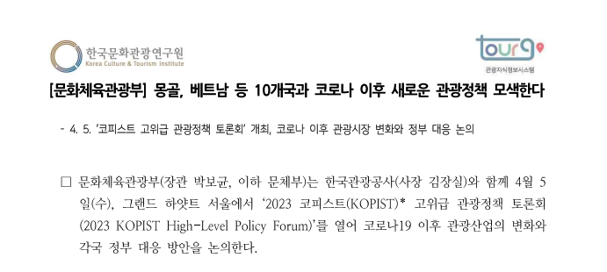
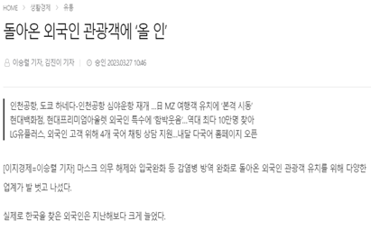
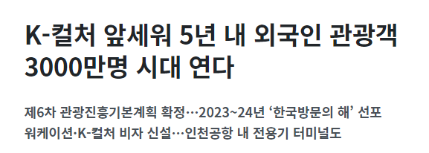
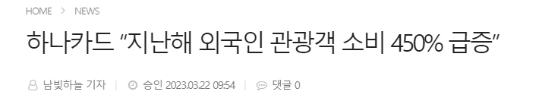
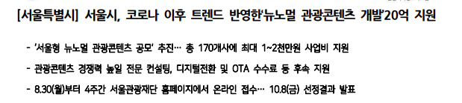
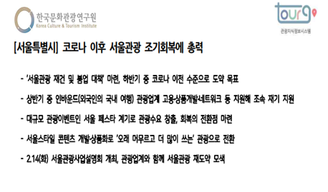
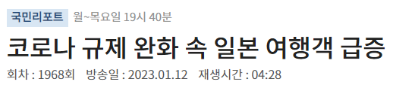
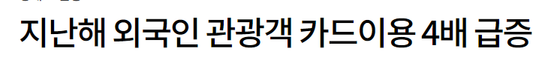
주제 선정 배경
외국인 관광객들을 위한
정부의 지원 대폭 증가
코로나19 규제 완화로 인한
한국 방문 외국인 증가

Slide 6
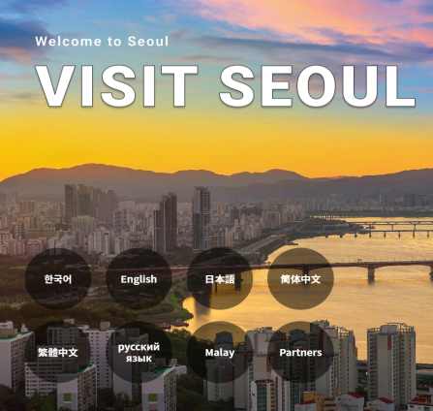
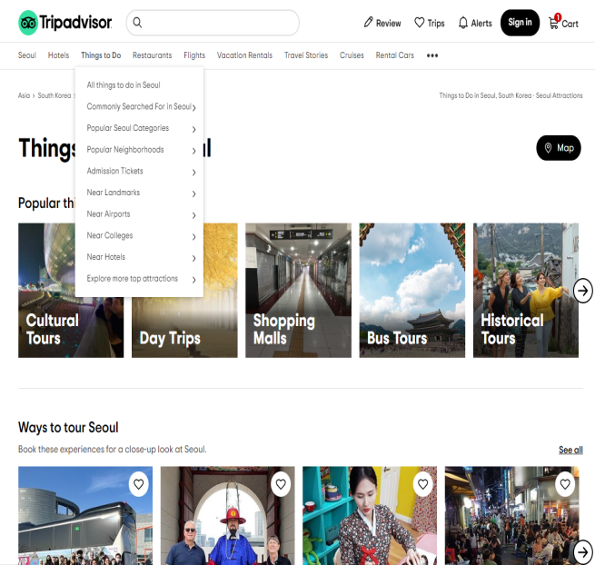
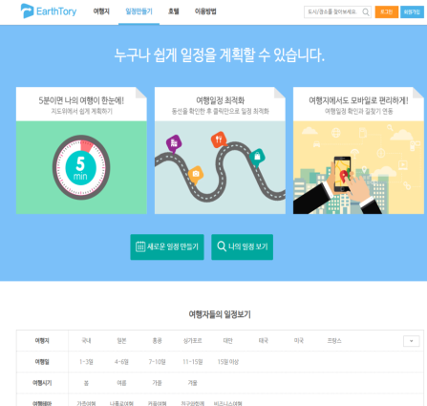
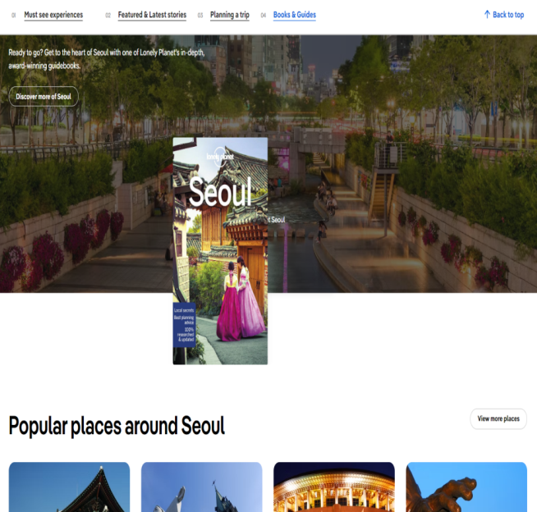
벤치마킹
Visit Seoul
Tripadvisor
서울 전역의 다양한 카테고리별로 많은 정보가 존재
여행 장소의 정보를 저장하여 다른 사용자 와 공유하는 서비스 제공
이용자가 정보를 찜 또는 웹에 저장할 수 있는 서비스 미제공
너무 많은 정보와 부가 설명으로 사이트 이용이 어려움
EarthTory
LonelyPlanet
여행 플래너 제작 서비스 제공
테마에 따른 여행지역 추천 제공
사이트의 가시성이 떨어져 원하는 정보 검색이 어려움
여행의 테마별 추천 리스트 제공
추천지역 위주 데이터 외에는 정보 검색이 어려움

Slide 7
서비스 구성
서울 방문 외국인 여행객을 위한 여행 플래너 웹 사이트
여행 플래너 제작 서비스
(EarthTory)
이용자가 정보를 찜 또는 웹에 저장할 수 있는 서비스
(Visit Seoul)
여행 플래너 서비스
여행 장소의 정보를 다른 사용자와 공유하는 서비스
(TripAdvisor)
플래너를 다른 사용자 또는 동행자에게 공유하는 서비스
플래너 공유 서비스
K-Food Search
(이미지를 활용한 검색 서비스)
AI 를 활용한 이미지 검색 및 장소추천 서비스

Slide 8
서비스

Slide 9


















시스템 구조
DB
Tool
ML
CNN Model
AI

Slide 10
메뉴 구조
My Page
Community
K-Food Search
Hotspot
Location
Login/Join
Wish 리스트
후기
AI
자치구 기반
자치구 기반
여행 목적
Planner 공유
(팀)
Planner 검색
한식 이미지 검색
상세정보 및 위치
카테고리 기반
여행 우선순위
게시물 신고
이미지 정보 관련 장소 제공
정보 주변 추천
장소 정보 제공
Planner 제작
Planner 공유
(커뮤니티)

Slide 11


플래너 공유
Team
Community
동행자간의 공유
유저간의 공유

Slide 12
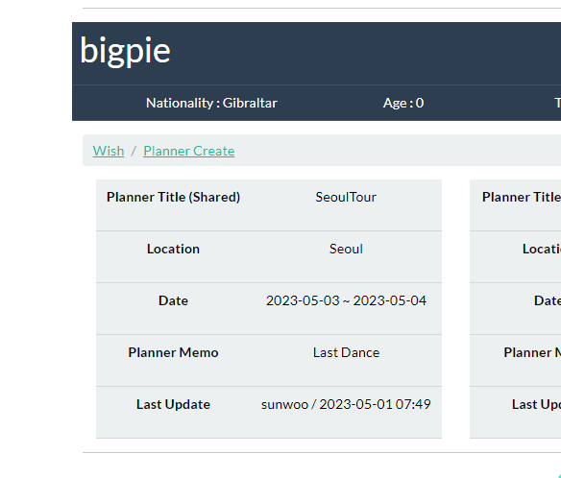
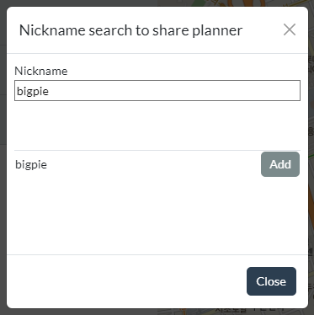
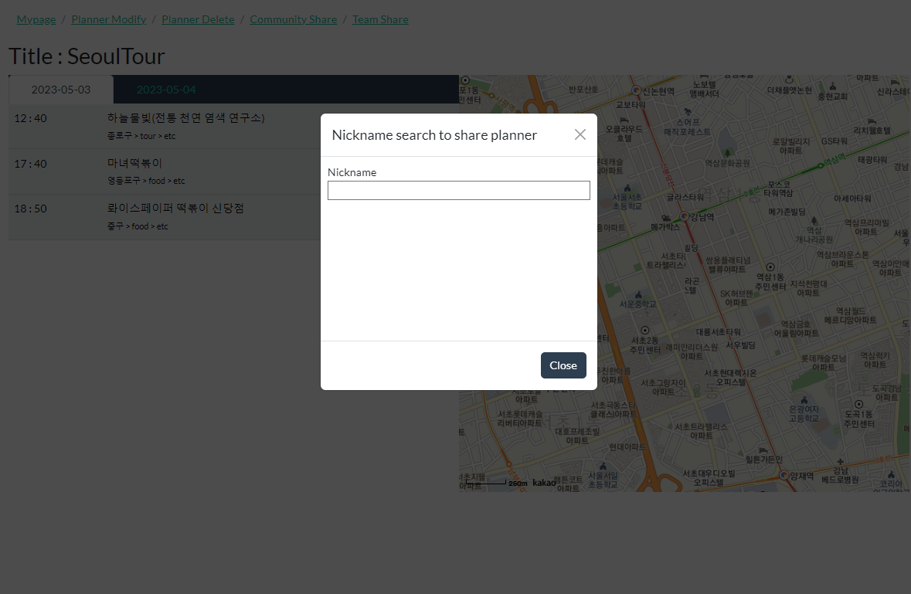
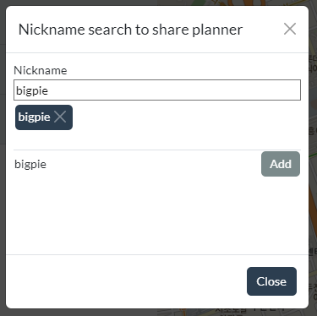

팀 공유
Owner User가 Team Share 버튼을 클릭
User Nickname을 검색
Other User에게 공유하여 권한을 부여
권한 유저 | Planner 생성/삭제 | Planner 날짜 수정 | Planner 계획 수정 | Planner 공유
Owner User | O | O | O | O
Other User | X | O | O | X
※Other User는 Mypage에서 Planner 확인 가능

Slide 13
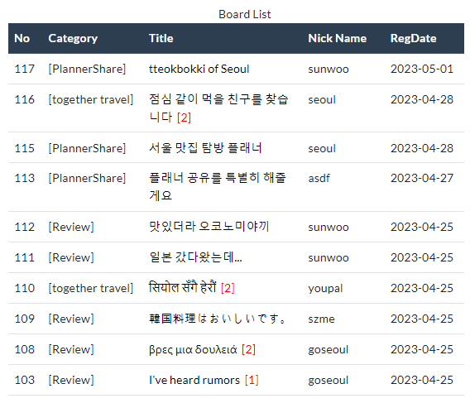
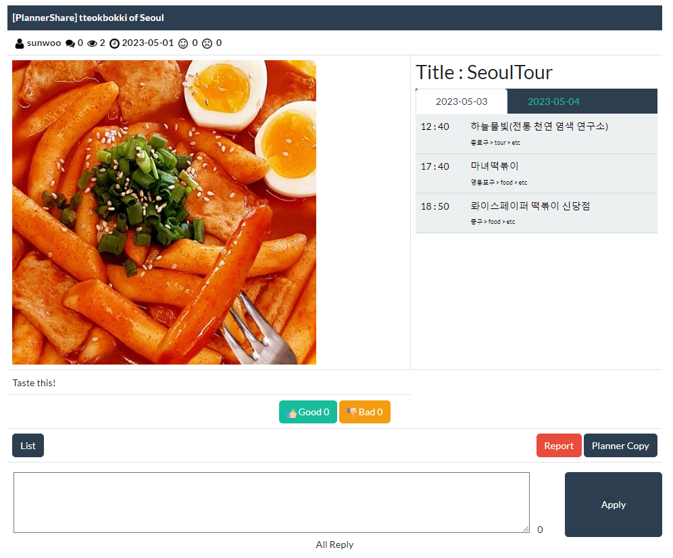
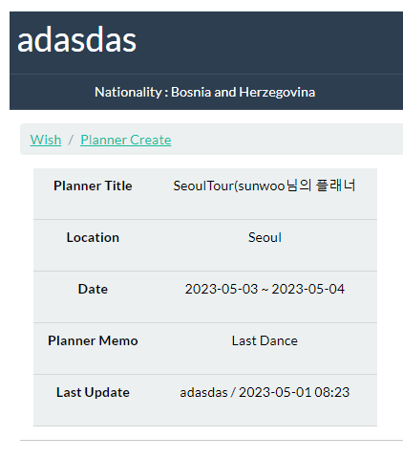
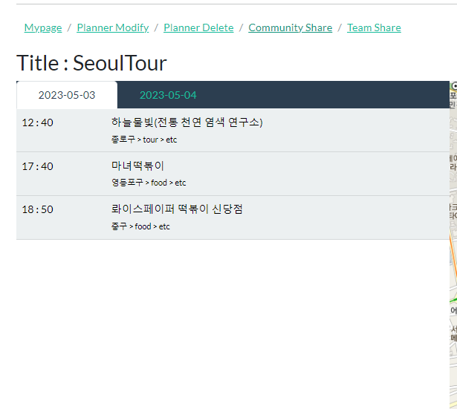
커뮤니티 공유
Owner User가 Planner Share를
클릭하여 Community에 글 등록
Other User가 Community에서
원하는 Planner Share 게시물을 클릭
Planner Copy 버튼을 클릭해
다른 User의 Planner를 Mypage에 저장
Other User는 Planner를 자신이 원하는 대로 수정

Slide 14
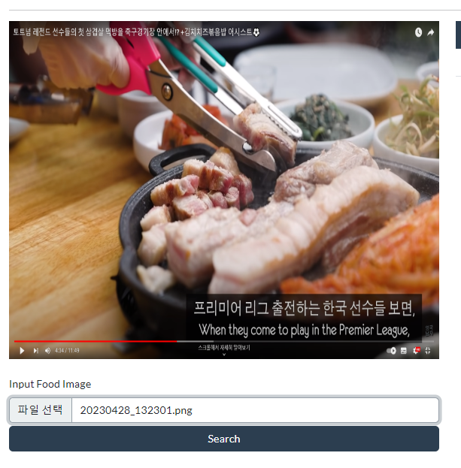
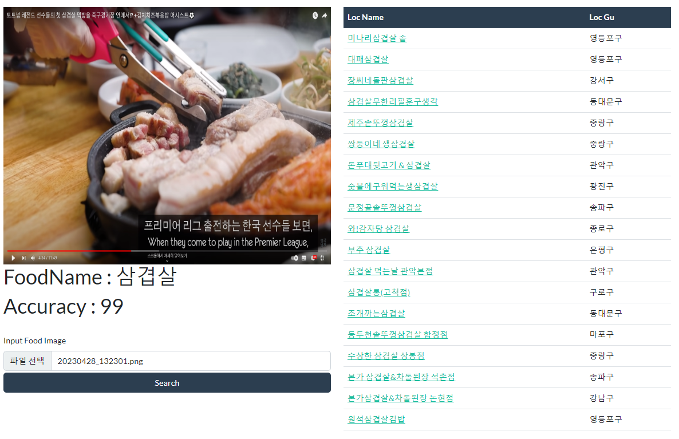
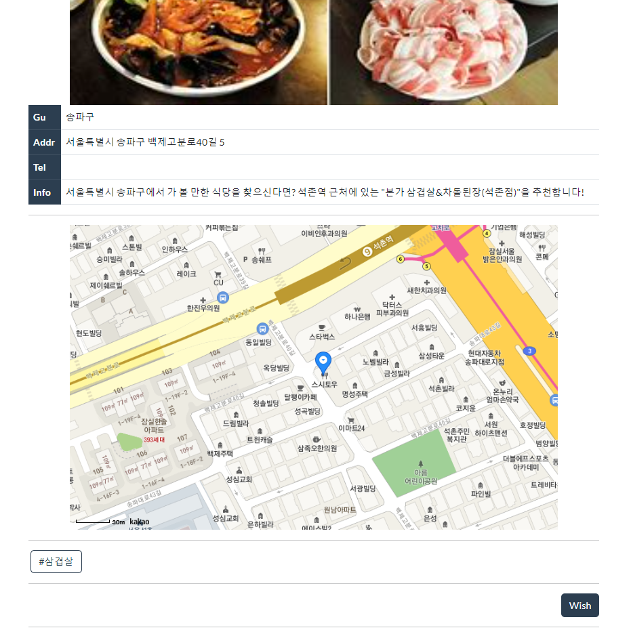
K-Food Search
이미지를 첨부한 뒤, Search를 클릭
이미지 예측 결과와 추천 음식점을 확인
원하는 음식점의 상세정보를 확인
찜 버튼을 클릭하여 Wish List에 저장

Slide 15







AI 모델 작동 구조
DB
GET / K-FoodSearch / IMGInfo
Place Info IMG URL
Check_photo_str(IMG)
Storage
ML
CNN Model
Crawling
AI
IMG for
training & test

Slide 16
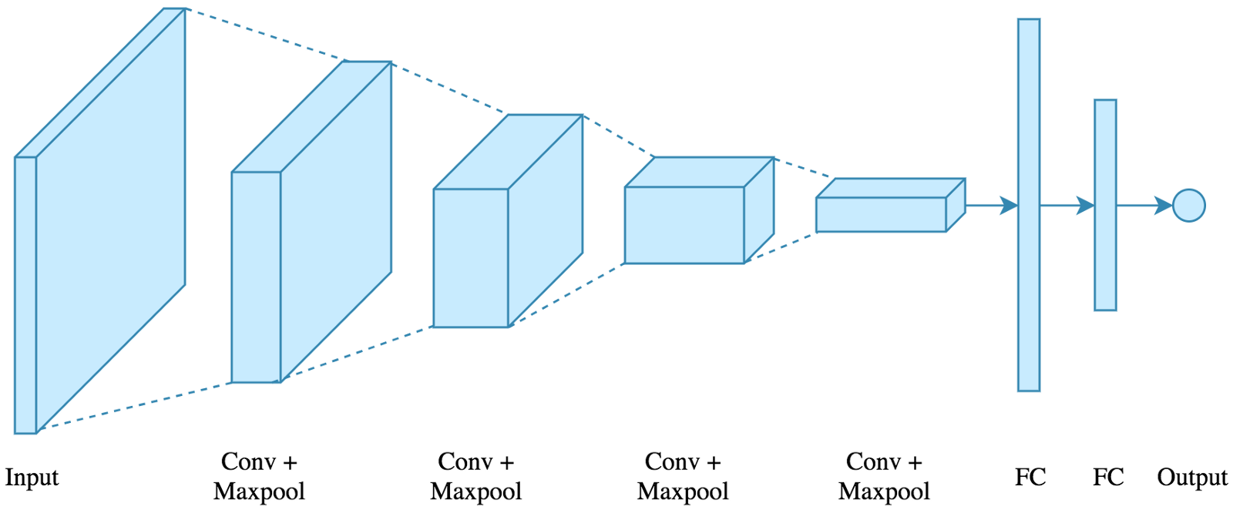
AI 모델 선정
CNN 이란?
Model의 선정사유
Convolutional Neural Network, 합성곱 신경망
인간의 시신경 구조를 모방한 기술
이미지를 인식하기 위해 패턴을 찾는 데 유용
데이터를 직접 학습하고 패턴을 사용해 이미지를 분류
이미지의 공간 정보를 유지한 채 학습하게 하는 모델
사람이 여러 데이터를 보고 기억한 후에 무엇인지 맞히는 것과 유사
외국인들이 한국문화를 처음 접하는 곳은 보통 디지털 매체(드라마, 예능, 다큐멘터리) 등인데 이때 캡처한 이미지를 분석하여 예측하기 가장 적합한 모델이 CNN 모델이라 판단되어 선정함.

Slide 17




AI 모델링 과정 및 문제점
Crawling
Cleaning
Modeling
Machine Learning
Target :
김치, 떡볶이, 김밥, 비빔밥, 부침개,불고기, 치킨, 삼겹살
(1차 : 100개 2차 :1000개)
관련 없는 이미지 제거
학습 부적합 이미지 제거
이미지 분석에 적합한 알고리즘 결정
학습 및 테스트 진행(8:2)
정확도와 손실률 체크
1. 정확률이 떨어지고 손실률 증가 → 추가 수집 및 해상도 상향 조정, 모델 구조 변경
문제점
2. 불필요한 Target 정리 2-1. 적용하고자 하는 서비스와 관계없는 타겟 → 김치 제외
2-2. 구분이 어렵고 종류가 너무 많은 타겟 → 부침개 제외

Slide 18
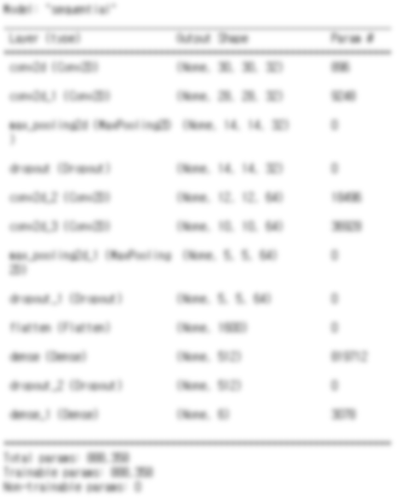

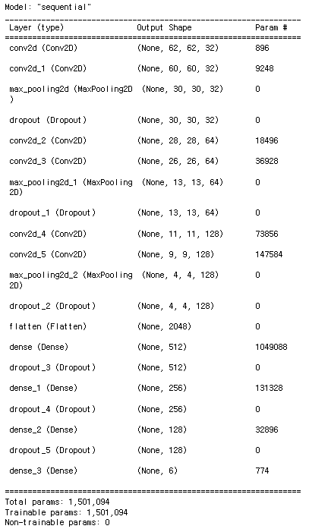
AI 모델 구조 변경
Before Model
After Model
해상도 변경
레이어 추가

Slide 19
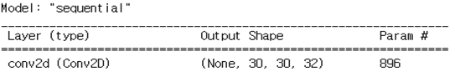
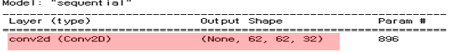
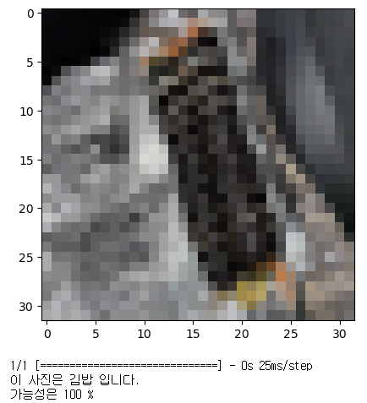
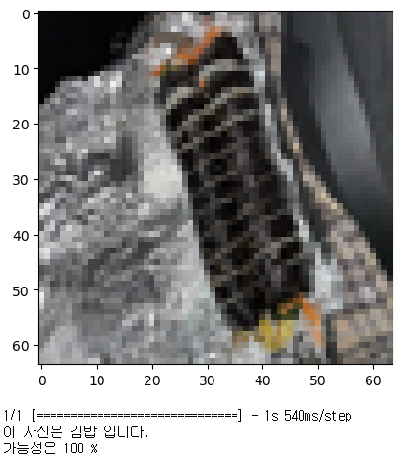
모델 구조 변경-Resize
Before Model
After Model

Slide 20
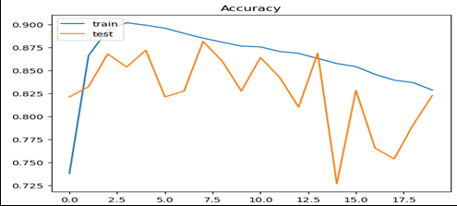
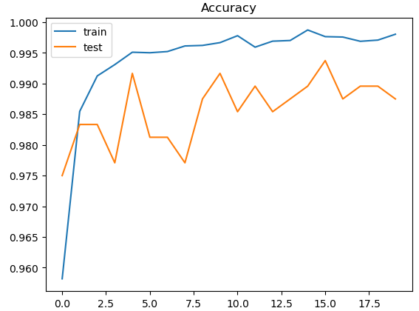
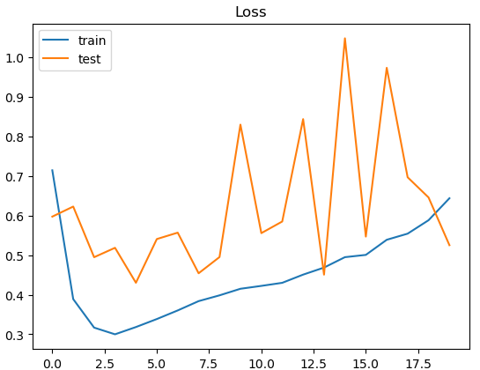
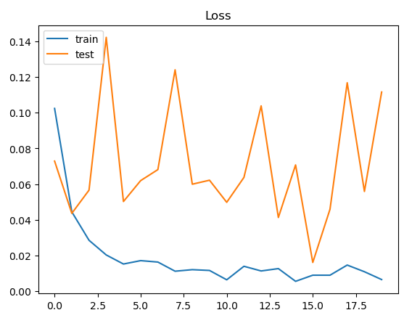
모델 구조 변경-변화
Before Model
After Model
정확률 : 82% → 91% (약 10% 상승)
손실률 : 52% → 33% (약 20% 감소)

Slide 21
시연

Slide 22
시연영상

Slide 23
후기

Slide 24


후기
선우성웅
프로젝트를 진행하면서 지연이 되지 않아도 기한에 맞추는 게 마음대로 되는 일이 아니라는 것을 깨달았다.
김도현
혼자 하는 프로젝트가 아니다 보니 내 의견과는 다르게 흘러가는 부분도 있었고 마찰도 있었지만 서로 보완해가며 마무리해준 팀원들에게 너무 감사드린다.
신동훈
프로젝트에서 설계 및 요구사항 분석을 좀 더 꼼꼼히 해야 할 거 같고
배운 내용을 토대로 작업을 해가며 웹 사이트를 직접 제작하니 뿌듯했다.
정수현
백, 프론트 구분 없이 진행해서 프로젝트를 더 재미있게 할 수 있었다. 팀과 협업하면서 다양한 의견을 공유하며 생각의 폭을 넓힐 수 있었고 서로 질문하면서 지식을 쌓을 수 있어서 좋았다.
최남이
프로젝트를 통해 무엇을 공부해야 할지 알게 되는 시작점 되었다. 또한 데이터 수집하는 방법을 좀 더 개발자다운 방법으로 적용해 보아야겠다는 생각이 들었다.

Slide 25
자체 평가
선우성웅
다국어 서비스를 구현하기 위해 알아보는 과정에서 언어별 DB를 설정하여 손쉽게 구현할 수 있다는 점을 늦게 안 사실이 아쉬웠으며, 관리자 페이지를 구현하지 못한 게 아쉽다.
김도현
개발을 하기 전에 기획이 탄탄해야 안정적이고 완성도 높은 프로젝트가 완성된다는 것을 느꼈고 완성하지 못하여 서비스되지 못한 티켓팅 페이지가 너무 아쉬웠다.
신동훈
작업하는 과정에서 아이디어가 계속 생각나 추가하는 경우가 있었는데
다음에는 좀 더 꼼꼼히 요구사항 분석을 해야 할 거 같다.
정수현
프로젝트를 진행하면서 새롭게 생각나는 아이디어가 많았고 구현 과정에서 변경 사항이 많아서 기획의 중요성을 느꼈다. 프로젝트의 주 서비스가 플래너 서비스여서 추가로 앱 개발을 했으면 좋았을 것 같다.
최남이
팀원들이 담당했던 부분도 열심히 공부해서 나의 실력이 될 수 있도록 노력해야겠다.

Slide 26
Q & A

Slide 27

Goodbye, Seoul

